Slide 1
SOSYOLOJİYE GİRİŞ SOS 109
2. Hafta Sosyoloji Nedir?
Tanımı, Bölümleri, Sınırları, Diğer Alanlarla İlişkisi, Önemi.

Slide 2
Sosyoloji Nedir?

Slide 3
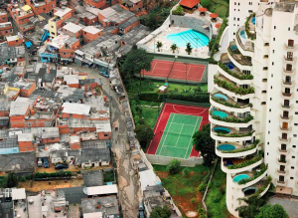
Sosyoloji Nedir?
İlişki ve Etkileşimin Bilimi Mİ?
Özgürleşmenin bilimi mi?

Slide 4
Sosyoloji ve Diğer alanlar

Slide 5
Tartışma: Sosyolojinin Önemi

Slide 6
Sosyolojik Bakış
Sosyolojik bakış: Bireylerin hayatlarını ‘toplum’un biçimlendirdiğini, bireylerin özel yaşamlarında toplumun genel kalıplarını görmek.
- Peter Berger: “özeldeki geneli görmek”
- C. Wright Mills: SosyolOjik bakış açısı kişisel sorunları toplumsal meselelere çevirir (işsiz kalan kişinin bu durumun genel toplumsal sorundan kaynaklı olduğunu anlaması)
- insanların kadın, eşcinsel, siyah, asyalı gibi olduğunu fark etmesi ya da kriz durumlarında toplumun sınırlarında yaşadığını fark etmesi, belli toplumsal davranış kalıplarını fark etmesi
Kişisel düzeyde bu bakış imkan ve kısıtları görmemizi sağlar, aktif vatandaş olarak bizi güçlü kılar.

Slide 7
Küresel Bakışın Önemi:
Nerede yaşadığımız yaşamlarımızı biçimlendirir
Dünyada yaşanan pek çok sorun diğer ülkelerden ciddi olarak değerlendirilir (bağımlılık)
Diğer hayatları öğrenmek kendimizi tanımamızı sağlar.

